Slide 1

Produktpräsentation
CLM
Kompaktschlitten

Slide 2
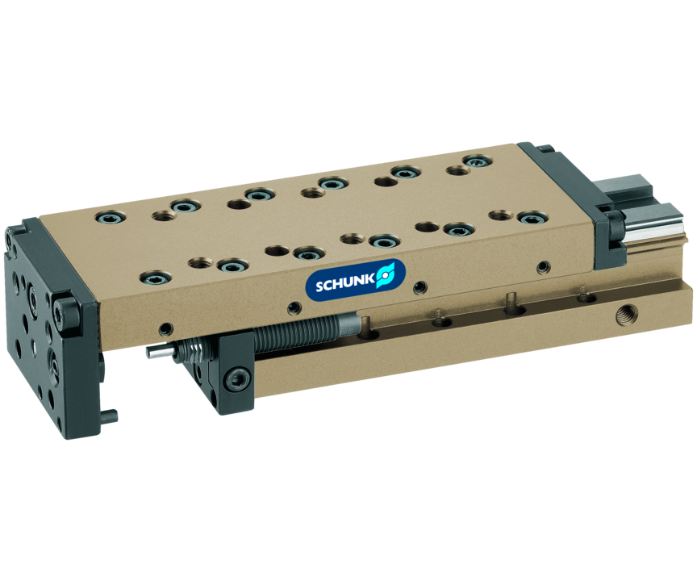
Kompaktschlitten
Linearmodul mit optimierter Baulänge, mit Pneumatikantrieb und spielfrei vorgespannten Kreuzrollen
Der Kompaktschlitten mit der besten Führung für die Montageautomation.
0,01 mm Wiederholgenauigkeit

Slide 3

Präzise. Modular. Kompakt.

Slide 4
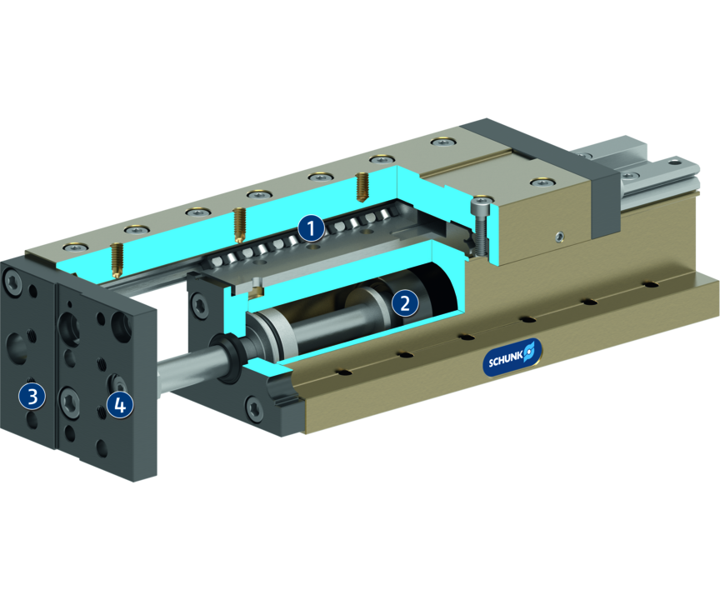
Funktionsprinzip
Funktionsbeschreibung
Das Schlittenoberteil fährt linear aus und ein. Den Antrieb stellt ein über Druckluft betriebener Kolben dar.
1
Kreuzrollenführung
2
Antrieb
3
Baukastenlochbild
4
Dämpfungseinstellung

Slide 5
Vorteile – Ihr Nutzen
Führungsprinzip Kreuzrollen und solide Konstruktion garantieren hohe Lastaufnahmen und Endlagengenauigkeiten in allen Einbaulagen
Vorgespannte Kreuzrollenführungen dadurch absolut spielfrei
Hohe Tragzahlen in allen Lastrichtungen
Standardisierte Befestigungsbohrungen und Anschlussmaße identisch zur LM-Baureihe für vielfältige Kombinationen mit anderen Bausteinen aus dem Montagebaukasten
Stoßdämpfer und Näherungsschalter integriert in die Projektionsflächen für vibrationsfreie Bewegungen und Endlagenabfrage
Absenksperre durch Klemmpatrone realisiert für Sicherheit bei Notstopps
Rückseitiges Bohrbild (ab CLM 25) dadurch auch als Hubeinheit einsetzbar

Slide 6
Technische Daten
Technische Daten Übersicht
Baugröße | Hub | Kraft ausfahren | Kraft einfahren | Eigenmasse
 | [mm] | [N] | [N] | [kg]
8 | 14 .. 42 | 30 | 25 | 0.07 .. 0.103
10 | 20 .. 48 | 47 | 39 | 0.135 .. 0.195
25 | 25 .. 59 | 67 | 50 | 0.44 .. 0.6
50 | 25 .. 100 | 120 | 103 | 0.76 .. 1.39
100 | 25 .. 150 | 294 | 247 | 1.45 .. 3.07
200 | 50 .. 150 | 482 | 415 | 3.1 .. 5.32

